Slide 1
Magnesy wokół nas
Magnetyzm

Slide 2
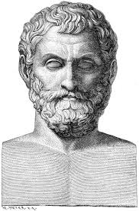
Tales z Miletu
Tales z Miletu pierwszy opisał własności przyciągania rudy żelaza oraz bursztynu. Był tak zafascynowany właściwościami tych substancji, że przypisywał im duszę.

Slide 3
Doświadczenie 1.
Oddziaływanie magnesów pomiędzy sobą
Materiały:
2 magnesy sztabkowe
Przebieg doświadczenia:
Przykładamy do siebie magnesy różnymi stronami. Obserwujemy ich zachowanie.
Kiedy magnesy się przyciągają, a kiedy odpychają?

Slide 4
Doświadczenie 2.
Oddziaływanie magnesów między sobą.
Materiały:
małe magnesy lub kulka magnesów sztabkowych.
Przebieg doświadczenia:
Spróbujmy połączyć ze sobą kilka małych magnesów. Jak będą się teraz zachowywać?
Co by się stało, jeżeli jeden magnes przetniemy na pół?

Slide 5
Jeż z żelaznymi kolcami
Magnetyzm

Slide 6
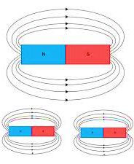
Pole magnetyczne
Jest to przestrzeń w której występują siły magnetyczne.
Wywołane jest przez magnesy lub przewodnik z prądem (będzie o tym mowa na następnych lekcjach).
Istnieje ono także wokół Ziemi.
Przebieg linii pola magnetycznego można określić przy pomocy igły magnetycznej. Przyjmuje się, że linie pola magnetycznego przebiegają od bieguna północnego do bieguna południowego.

Slide 7
Doświadczenie 1. Linie pola magnetycznego wokół magnesu sztabkowego
Materiały:
- magnes sztabkowy,
- miniaturowe igły magnetyczne.
Przebieg doświadczenia:
Układamy wokół dużego magnesu sztabkowego małe igły magnetyczne. Obserwujemy w jaki sposób się układają.

Slide 8
Doświadczenie 2.
Zachowanie opiłków wokół magnesów
Materiały:
- opiłki żelaza,
- magnes sztabkowy,
- magnes okrągły (może być na lodówkę),
- magnes podkowiasty,
- kartki papieru A4.
Przebieg doświadczenia:
Kładziemy pod kartkę wybrany przez nas magnes
i posypujemy go opiłkami żelaza. Obserwujemy w jaki sposób będą układały się opiłki.

Slide 9
Doświadczenie 3.
Zachowanie opiłków żelaza pomiędzy magnesami sztabkowymi
Materiały:
- opiłki żelaza,
- 4 magnesy sztabkowe,
- kartki papieru A4 bloku technicznego.
Przebieg doświadczenia:
Kładziemy pod kartkę (2 lub 4) magnesy sztabkowe zwrócone do siebie tymi samymi biegunami, a następnie różnymi biegunami.
Posypujemy opiłkami żelaza i obserwujemy przebieg linii pola magnetycznego.

Slide 10
Co lubi magnes, a czego nie?
Magnetyzm

Slide 11
Ferromagnetyki
Ferromagnetyki to substancje o silnych właściwościach magnetycznych.
Ferromagnetykami są:
żelazo,
kobalt,
nikiel.

Slide 12
Diamagnetyki
Diamagnetyki są to substancje, które znajdując się
w zewnętrznym polu magnetycznym
wytwarzają pole przeciwne,
które osłabia działanie pola zewnętrznego.
Przykładem diamagnetyku jest woda.

Slide 13
Paramagnetyki
Diamagnetyki to substancje o słabych właściwościach magnetycznych.
Są przyciągane przez magnes, ale znacznie słabiej niż ferromagnetyki.
Paramagnetykami są: lit, sód, potas, wapń, platyna, tlen, aluminium.
Wielkością określającą wpływ pola magnetycznego na dany materiał jest podatność magnetyczna λ.
λ < 0 dla diamagnetyków,
λ > 0 dla paramagnetyków,
λ >> 0 dla ferromagnetyków,
λ = 0 dla próżni (każda substancja wykazuje „jakieś” własności magnetyczne).

Slide 14
Doświadczenie 1. Linie pola magnetycznego wokół magnesu sztabkowego.
Materiały:
- magnes sztabkowy,
- miniaturowe igły magnetyczne.
Przebieg doświadczenia:
Układamy wokół dużego magnesu sztabkowego małe igły magnetyczne. Obserwujemy w jaki sposób się układają.

Slide 15
Doświadczenie 2.
Rozróżnienie ferro-, para- i diamagnetyków.
Materiały:
- magnes neodymowy,
- nitka,
- statyw,
- cienki patyk,
- kawałek żelaza,
- kawałek bizmutu,
- płytka aluminiowa lub miedziana.
Przebieg doświadczenia:
Patyczek wieszamy na nitce w taki sposób aby utrzymywał równowagę.
Z jednej strony mocujemy magnes neodymowy, a z drugiej plastelinę w celu zachowania równowagi. Całość wieszamy na statywie i ustawiamy stan równowagi. Do magnesu neodymowego zbliżamy poszczególne materiały.

Slide 16
Doświadczenie 3.
Właściwości magnetyczne wody
Materiały:
- woda destylowana,
- silny magnes neodymowy,
- kawałek żelaza o kształcie zbliżonym do magnesu,
- szalka Petriego.
Przebieg doświadczenia:
Umieszczamy magnes na szalce Petriego i zalewamy wodą w taki sposób, aby był całkowicie zanurzony w wodzie. To samo powtarzamy z kawałkiem żelaza.

Slide 17
Doświadczenie 4.
Lewitacja diamagnetyczna
Materiały:
- 4 magnesy neodymowe podłużne,
- mała płytka z bizmutu lub grafitu.
Przebieg doświadczenia:
Łączymy cztery magnesy neodymowe. Łączymy naprzemiennie biegunami i umieszczamy nad nimi płytkę z grafitu lub bizmutu.
Obserwujemy co się dzieje.

Slide 18
Ekranowanie pola magnetycznego
Magnetyzm

Slide 19
Ferromagnetyki
Ferromagnetyki to substancje o silnych właściwościach magnetycznych.
Ferromagnetyki możemy podzielić na te,
które ulegają w łatwy sposób namagnesowaniu, ale równie łatwo się rozmagnesowują. Taki ferromagnetyk jest nazywany miękkim.
Drugi ferromagnetyk jest nazywany twardym ferromagnetykiem. Tego typu materiały ulegają trudniej namagnesowaniu, ale również pozostają dłużej namagnesowane.

Slide 20
Doświadczenie 1.
Ekranowanie pola magnetycznego
Materiały:
- magnes neodymowy,
- nitka,
- statyw,
- zszywacz biurowy,
- płytka aluminiowa, miedziana, plastikowa.
Przebieg doświadczenia:
Przymocowujemy magnes neodymowy do góry statywu.
Zszywasz przywiązujemy na dole statywu w taki sposób, aby był przyciągany przez magnes („lewitował”). Pomiędzy zszywaczem, a magnesem musi być zostawiona wolna przestrzeń. Pomiędzy magnesem a zszywaczem umieszczamy po kolei poszczególne płytki i obserwujemy co się dzieje.

Slide 21
Doświadczenie 2.
Stal miękka i twarda
Materiały:
- magnes sztabkowy,
- duża igła,
- zszywacz biurowy,
- gwoździe (10-15mm).
Przebieg doświadczenia:
Przyczepiamy igłę do końca magnesu i do jej wolnego końca przyczepiamy zszywacz biurowy. Po odczepieniu igły od magnesu zszywacz jest utrzymywany przez igłę.
Tą samą czynność powtarzamy z gwoździem. Po odsunięciu gwoździa od magnesu zszywacz natychmiast opada.

Slide 22
Ziemia jako gigantyczny magnes
Magnetyzm

Slide 23
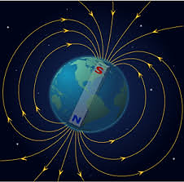
Ziemia jako gigantyczny magnes
Kula ziemska jest sama
w sobie wielkim magnesem.
Wytwarza wokół siebie pole magnetyczne. Jest ono również odczuwalne na jej powierzchni. Kształt linii pola magnetycznego ziemi jest bardzo zbliżony do linii pola magnesu trwałego.

Slide 24
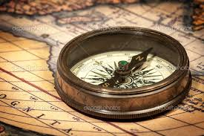
Kompas
Kompas jest to przyrząd służący do wyznaczania kierunków geograficznych.
W kompasie wykorzystywane jest zjawisko ustawiania się swobodnie zawieszonego magnesu wzdłuż linii pola magnetycznego. Na pomysł wykorzystania magnetycznej igły do określania kierunków, jako pierwsi wpadli Chińczycy 1000 lat temu.

Slide 25
Doświadczenie 1.
Czy kompas zawsze wskazuje północ?
Materiały:
- magnes sztabkowy,
- kompas,
- duży stalowy element (np. grzejnik w sali).
Przebieg doświadczenia:
Trzymamy kompas poziomo i czekamy, aż czerwona wskazówka się ustabilizuje.
Zbliżamy do niego magnes i powoli go przesuwamy. Obserwujemy zachowanie wskazówki.
Następnie sprawdzamy zachowanie kompasu w pobliżu dużego stalowego elementu.

Slide 26
Doświadczenie 2.
Budujemy swój własny kompas.
Materiały:
- igła,
- magnes sztabkowy,
- płaski kawałek styropianu,
- plastikowa miska z wodą,
- pisaki czerwony, niebieski i czarny.

Slide 27
Doświadczenie 2.
Budujemy swój własny kompas.
Przebieg doświadczenia:
Na początku musimy wykonać igłę magnetyczną.
Można ją uzyskać poprzez namagnesowanie zwykłej igły. Przeciągamy wzdłuż niej magnes – zawsze w tym samym kierunku. Tą czynność powtarzamy ok. 30 razy. Zaznaczamy cztery kierunki świata.
Północ oznacza się kolorem niebieskim, a południe kolorem czerwonym.
Przyklejamy igłę do styropianu, tak aby jej ostrze wskazywało północ zaznaczoną na styropianie.
Nalewamy do miski wody i kładziemy na niej swój kompas.
Może się zdarzyć tak, że kompas ustawi się odwrotnie (zamiast północy wskazuje południe) - wtedy należy odczepić igłę i przymocować ją odwrotnie.

Slide 28
Doświadczenie Oersteda
Magnetyzm

Slide 29
Doświadczenie Oersteda
Doświadczenie Oersteda pokazuje w jaki sposób przewodnik z płynącym prądem oddziałuje na igłę kompasu. Płynący prąd w przewodniku wytwarza pole magnetyczne.
Linie pola magnetycznego wytworzone przez przewodnik z płynącym prądem:
- leżą w płaszczyźnie prostopadłej do przewodnika,
- mają kształt okręgów współśrodkowych z przewodnikiem
- zwrot zgodny z regułą prawej dłoni lub regułą korkociągu.

Slide 30
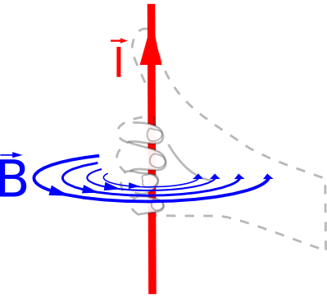
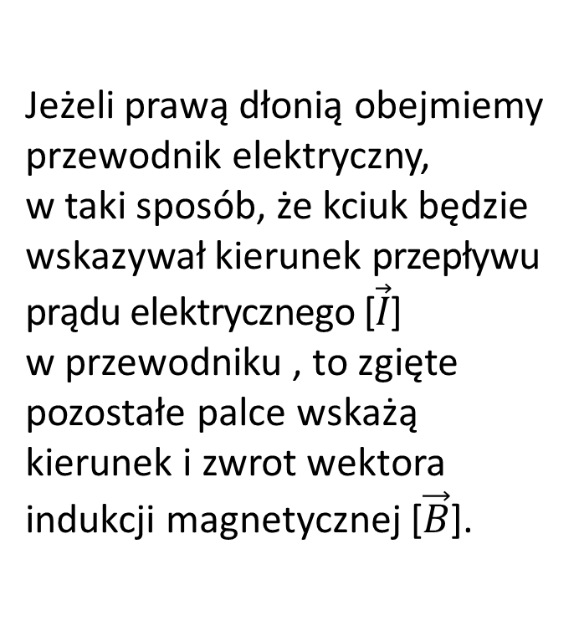
Reguła prawej dłoni
Jeżeli prawą dłonią obejmiemy przewodnik elektryczny,
w taki sposób, że kciuk będzie wskazywał kierunek przepływu prądu elektrycznego [$\vec{I}$]
w przewodniku , to zgięte pozostałe palce wskażą kierunek i zwrot wektora indukcji magnetycznej [$\vec{B}$].

Slide 31
Doświadczenie 1.
Doświadczenie Oersteda.
Materiały:
- igła magnetyczna,
- baterie 1,5; 4,5 i 9V,
- przewody elektryczne z zatrzaskami,
- włącznik.
Przebieg doświadczenia:
Łączymy ze sobą baterię, włącznik i prostoliniowy przewód
z prądem elektrycznym. Umieszczamy pod nim igłę magnetyczną.
Obserwujemy w jaki sposób igła będzie się zachowywała po zamknięciu obwodu.
Co się stanie, jeżeli obrócimy baterię?
Co się stanie, jeżeli zmienimy przyłożone napięcie?

Slide 32
Doświadczenie 2.
Linie pola magnetycznego wokół prostoliniowego przewodu z płynącym prądem.
Materiały:
- igła magnetyczna,
- baterie 1,5; 4,5 i 9V,
- przewody elektryczne z zatrzaskami,
- włącznik,
- opiłki żelaza,
- kawałek tekturki.

Slide 33
Doświadczenie 2.
Budujemy swój własny kompas.
Przebieg doświadczenia:
Tekturkę przebijamy przewodnikiem, przez który płynie prąd lub korzystamy z gotowego zestawu ZamKor. Posypujemy delikatnie opiłkami żelaza wokół przewodnika z płynącym prądem.
Obserwujemy co się dzieje.

Slide 34
Budujemy huśtawkę –
Badanie siły elektrodynamicznej
Magnetyzm

Slide 35
Siła elektrodynamiczna
(magnetyczna)
Siła elektrodynamiczna (magnetyczna) jest to siła z jaką działa pole magnetyczne na przewód elektryczny, w którym płynie prąd elektryczny.
Na przewodnik umieszczony w polu magnetycznym przez który płynie prąd działa siła:
$F=I ·l ·B ·\sin{α}$,
gdzie:
I – jest to natężenie płynącego prądu [A];
l – długość przewodnika umieszczonego w polu magnetycznym [m],
B – wartość indukcji pola magnetycznego [T],
α – kąt pomiędzy przewodnikiem, a wektorem indukcji magnetycznej.

Slide 36
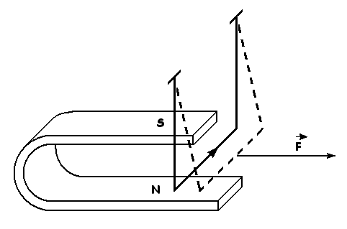
Siła elektrodynamiczna
(magnetyczna)
Siła ta osiąga maksymalną wartość wtedy,
gdy wektor indukcji jest prostopadły do przewodnika.
Do wyznaczania
kierunku i zwrotu siły elektrodynamicznej stosujemy regułę lewej dłoni.

Slide 37
Doświadczenie 1.
Huśtawka elektrodynamiczna.
Materiały:
- źródło prądu,
- przewodnik wygięty w huśtawkę,
- silny magnes podkowiasty.
Przebieg doświadczenia:
Podłączamy przewodnik do źródła prądu i luźno zawieszamy tak, aby jego część znajdowała się między biegunami magnesu. Po włączeniu prądu widzimy jak huśtawka odchyla się od położenia równowagi. Gdy zamienimy bieguny huśtawka odchyla się
w drugą stronę. To samo dzieję się jeżeli zamienimy bieguny magnesu podkowiastego.

Slide 38
Zadanie 1.
Narysuj kierunek i zwrot działania siły elektrodynamicznej na podstawie wyniku uzyskanego
w doświadczeniu 1.
Zaznacz kierunek przepływu prądu oraz bieguny magnesu.

Slide 39
Budowa silnika elektrycznego
Magnetyzm

Slide 40
Rodzaje silników elektrycznych
Istnieje bardzo wiele typów silników elektrycznych. Można je klasyfikować ze względu na różne kryteria, np. ze względu na dostarczany rodzaj prądu możemy wyróżnić silniki prądu stałego i zmiennego.

Slide 41
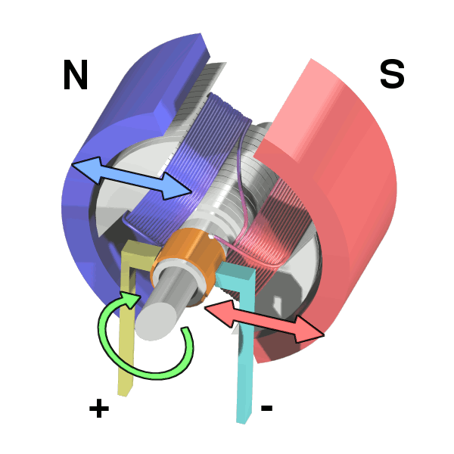
Silnik prądu stałego
Silnik elektryczny zasilany prądem stałym służący do zamiany energii elektrycznej na energię mechaniczną.

Slide 42
Doświadczenie 1.
Budowa silnika prądu stałego.
Materiały:
- drut emaliowany o średnicy 0,3 -0,6mm,
- bateria 4,5V,
- magnesy neodymowe,
- deska, gwoździe i młotek,
- przewody do baterii.

Slide 43
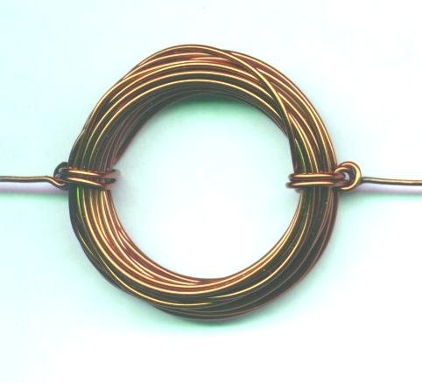
Doświadczenie 1.
Budowa silnika prądu stałego.
Przebieg doświadczenia:
Emaliowany drut nawijamy na okrągły przedmiot np. flamaster tworząc niewielkie kółko, które posłuży nam za uzwojenie silnika. Końcami drutu wiążemy tak kółko, aby się nie rozwijało.

Slide 44
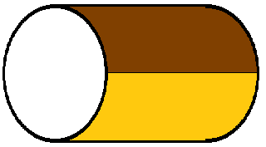
Doświadczenie 1.
Budowa silnika prądu stałego.
Z powierzchni jednego z drutów miedzianych całkowicie usuwamy (zeskrobujemy) emalię.
Z powierzchni drugiego z drutów emalię usuwamy tylko
w połowie. Na koniec prostujemy oś tak, by wirnik był dobrze wyważony.
Żółty fragment to cześć, z której usunięto emalię,
a fragment brązowy to część, na której ją pozostawiono.
Przekrój poprzeczny drutu miedzianego.

Slide 45
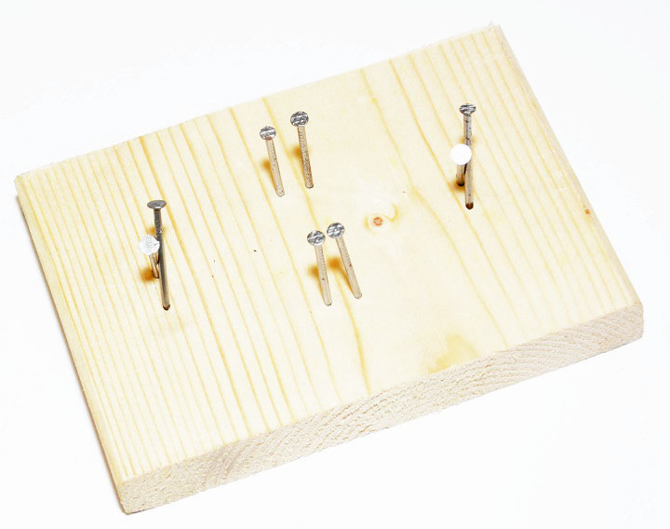
Przygotuj deskę o wymiarach 10 cm na 10 cm i wbij gwoździe w taki sposób, aby zapewnić swobodne obracanie się silnika. Przewody zasilające umieszczamy na skrzyżowaniu gwoździ.
Zamontuj część miedzianą
na gwoździach.
Fragment z usuniętą emalią
powinien dotykać gwoździ
połączonych z ujemnym
znakiem baterii.

Slide 46
Prądnica
Magnetyzm

Slide 47
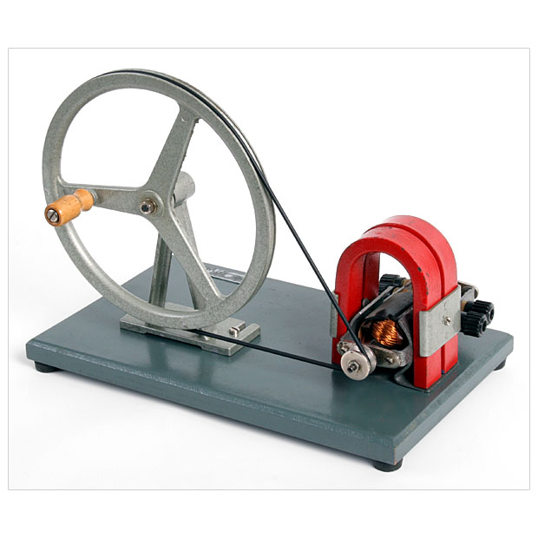
Prądnica
Prądnica to urządzenie przekształcające energię mechaniczną w energię elektryczną.
Jest rodzajem maszyny elektrycznej i generatora elektrycznego.
Wytwarzanie energii elektrycznej odbywa się w prądnicach dzięki zjawisku indukcji elektromagnetycznej.
Dzieje się to dzięki względnemu ruchowi przewodnika
i zewnętrznego pola magnetycznego.

Slide 48
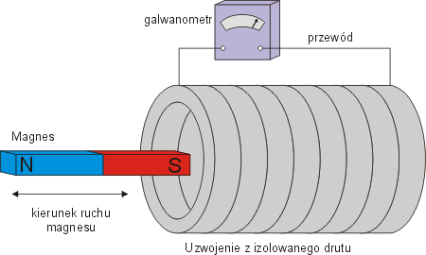
Indukcja elektromagnetyczna
Indukcja elektromagnetyczna to zjawisko powstawania siły elektromotorycznej (płynięcia prądu) w przewodniku na skutek zmian strumienia pola magnetycznego. Zmiana ta może być spowodowana zmianami pola magnetycznego lub względnym ruchem przewodnika i źródła pola magnetycznego.
Zjawisko to zostało odkryte
w 1831 roku przez
angielskiego fizyka
Michaela Faradaya.

Slide 49
Doświadczenie 1.
Budowa prądnicy
Materiały:
- próbówka lub niewielka rurka,
- wata lub gumowy korek do zatkania rurki,
- silny magnes neodymowy,
- bardzo cienki przewód miedziany w izolacji (0,1 mm),
- dioda LED.
Przebieg doświadczenia:
W rurce zamykamy magnes neodymowy.
Nawijamy na nią od 800 do 1000 zwojów przewodu miedzianego w izolacji. Końce przewodów łączymy z diodą LED.
Wprawiamy rurkę w szybki ruch drgający. Dioda zaczyna świecić.

Slide 50
Doświadczenie 2.
Silnik elektryczny, jako prądnica
Materiały:
- silnik elektryczny z poprzednich zajęć,
- woltomierz.
Przebieg doświadczenia:
Do silnika zamiast zasilania należy podłączyć woltomierz. Wprawiamy uzwojenie w ruch.
Obserwujemy, czy w cewce wytworzy się prąd.

Slide 51
Elektromagnes
Magnetyzm

Slide 52
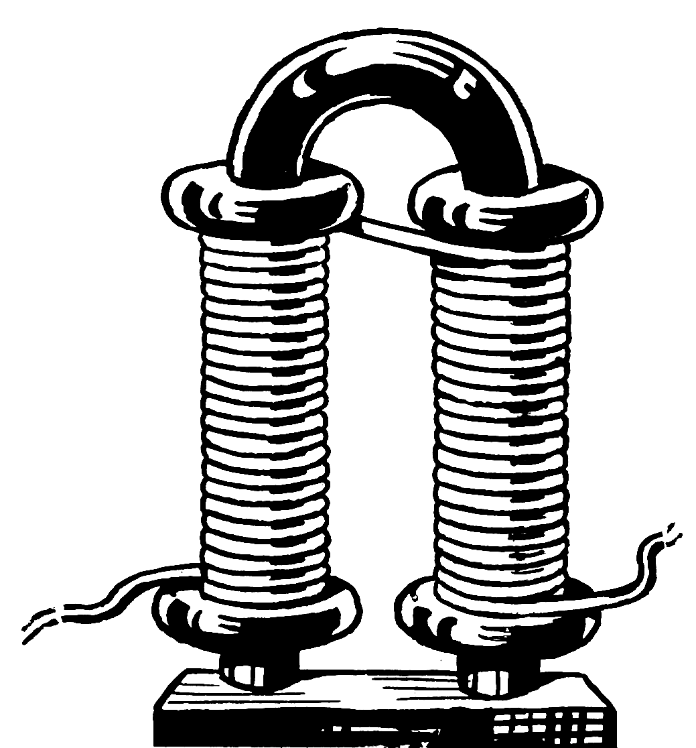
Elektromagnes
Elektromagnes to urządzenie służące do wytwarzania pola magnetycznego w wyniku przepływu przez nie prądu elektrycznego.
Zbudowany jest z cewki nawiniętej na rdzeń wykonany z substancji ferromagnetycznej.

Slide 53
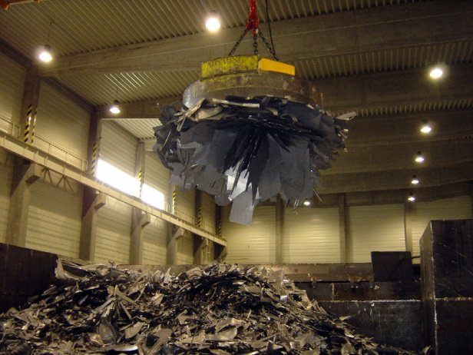
Elektromagnes
Domeny magnetyczne wewnątrz rdzenia układają się zgodnie
z kierunkiem pola magnetycznego, co powoduje zwiększenie natężenia pola magnetycznego wokół zwojnicy.
Pole magnetyczne wytwarzane przez elektromagnes wzrasta przy wzroście natężenia prądu elektrycznego płynącego przez cewkę.
Pole magnetyczne zanika,
gdy prąd przestaje płynąć.

Slide 54
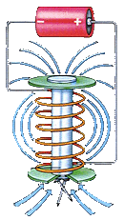
Elektromagnes
Działanie elektromagnesu można wzmocnić przez umieszczenie wewnątrz rdzenia wykonanego ze stali „miękkiej”, zwiększając liczbę zwojów zwojnicy lub zwiększając natężenie prądu.

Slide 55
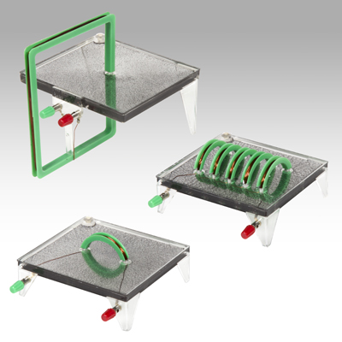
Doświadczenie 1.
Pole magnetyczne wokół cewki
Materiały:
- ZamKor Zestaw nr 94.

Slide 56
Doświadczenie 2.
Budowa elektromagnesu
Materiały:
- gwóźdź ze stali miękkiej,
- izolowany przewód,
- źródło prądu (zasilacz lub bateria 9V),
- zszywacz biurowy.

Slide 57
Doświadczenie 2.
Budowa elektromagnesu
Przebieg doświadczenia:
Przewód nawijamy ciasno na gwóźdź tworząc cewkę.
Sprawdzamy czy przyciąga spinacz biurowy.
Podłączamy przewody do zasilania i obserwujemy jak teraz zachowa się spinacz.
Możemy sprawdzić w jaki sposób nasz elektromagnes działa na kompas.
Czy jesteśmy w stanie określić z której strony jest biegun północny, a z której południowy powstałego elektromagnesu?

Slide 58
Co zorza polarna ma wspólnego z ładunkiem elektrycznym?
Magnetyzm

Slide 59
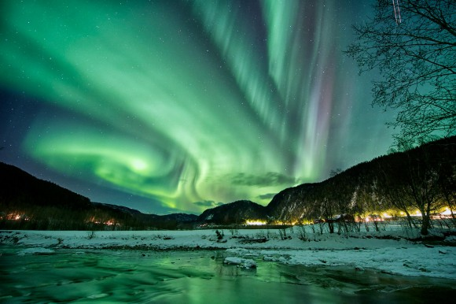
Co zorza polarna ma wspólnego z ładunkiem elektrycznym?
Zorza występuje głównie w obszarach w pobliżu biegunów magnetycznych ziemi. Wywoływane są przez cząstki naładowane, emitowane przez słońce, czyli przez tzw. wiatr słoneczny. Tor ruchu tych cząstek jest odchylany w ziemskim polu magnetycznym przez siłę Lorentza. Dzięki temu część z nich omija Ziemię, a część trafia do ziemskiej atmosfery w okolice biegunów i powoduje jonizację oraz świecenie gazów w górnej części atmosfery.
Pole magnetyczne Ziemi chroni nas przed negatywnym wpływem wiatru słonecznego.
Notes:
https://sites.google.com/site/esquinasinusualesdelmundo/norwegia-oslo/zorza-polarna

Slide 60
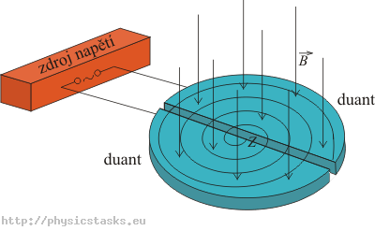
Siła Lorentza
Siłę Lorentza stosuję się także w badaniu właściwości cząstek elementarnych w akceleratorach lub cyklotronach do rozpędzania cząstek.
Notes:
http://physicstasks.eu/1050/cyklotron

Slide 61
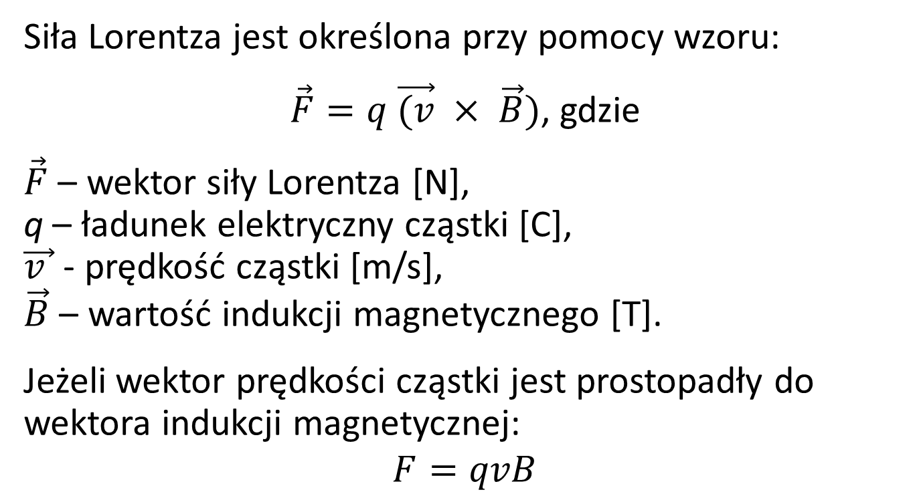
Siła Lorentza
Siła Lorentza jest określona przy pomocy wzoru:
$\vec{F}=q \vec{(v} × \vec{B})$, gdzie
$\vec{F}$ – wektor siły Lorentza [N],
q – ładunek elektryczny cząstki [C],
$\vec{v }$ - prędkość cząstki [m/s],
$\vec{B}$ – wartość indukcji magnetycznego [T].
Jeżeli wektor prędkości cząstki jest prostopadły do wektora indukcji magnetycznej:
$$F=qvB$$

Slide 62
Doświadczenie 1.
Ruch elektronów w polu magnetycznym.
Materiały:
- elektroskop,
- magnes.
Przebieg doświadczenia:
Ustawiamy elektroskop tak, aby emitował ciągłą wiązkę elektronów na środek elektroskopu. Zbliżamy magnes do elektroskopu i obserwujemy zachowanie cząstek.

Slide 63
Zadania
Zadanie 1.
Jaka będzie różnica w działającej siły na proton
i elektron poruszające się w polu magnetycznym z taką samą prędkością?
Zadanie 2.
Od czego zależy wartość siły Lorentza?

Slide 64
Zadania
Zadanie 3.
Kiedy na elektron poruszający się w polu magnetycznym nie będzie działała siła Lorentza?
Zadanie 4.
Sporządź wykres siły Lorentza w zależności od prędkości cząstki, jej ładunku oraz masy.

Slide 65
Siła elektrodynamiczna zadania
Magnetyzm

Slide 66
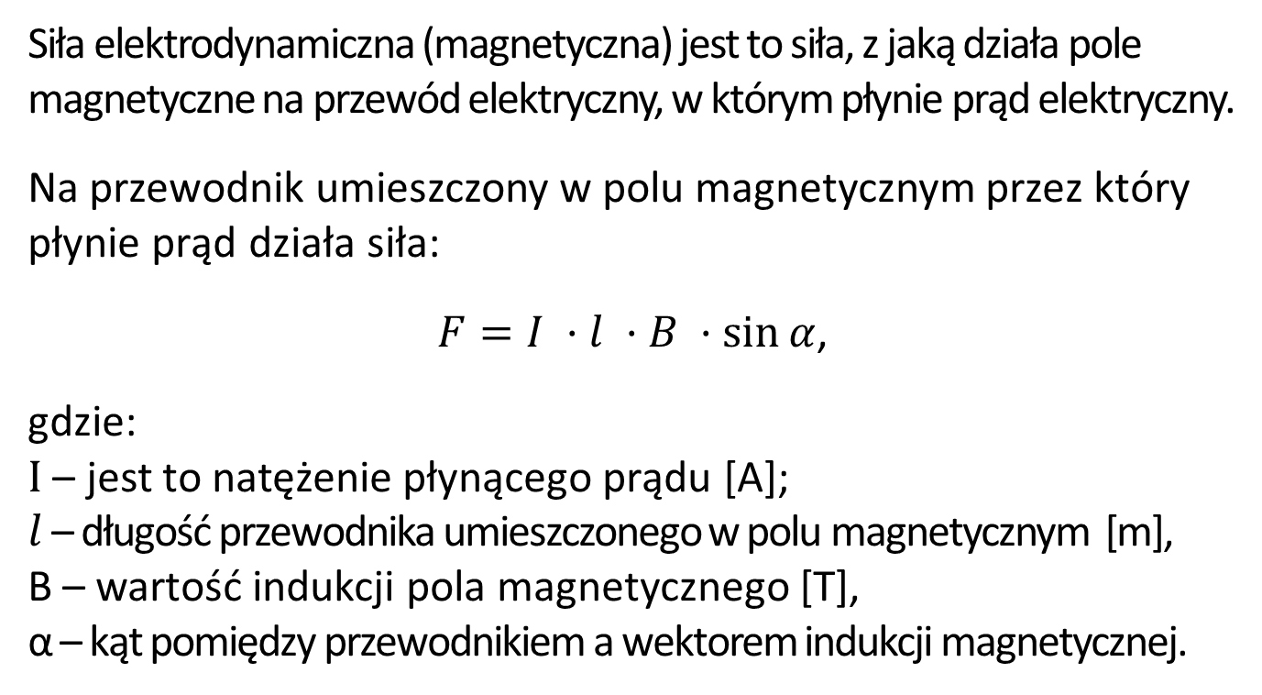
Siła elektrodynamiczna
(magnetyczna)
Siła elektrodynamiczna (magnetyczna) jest to siła, z jaką działa pole magnetyczne na przewód elektryczny, w którym płynie prąd elektryczny.
Na przewodnik umieszczony w polu magnetycznym przez który płynie prąd działa siła:
$F=I ·l ·B ·\sin{α}$,
gdzie:
I – jest to natężenie płynącego prądu [A];
$l$ – długość przewodnika umieszczonego w polu magnetycznym [m],
B – wartość indukcji pola magnetycznego [T],
α – kąt pomiędzy przewodnikiem a wektorem indukcji magnetycznej.

Slide 67
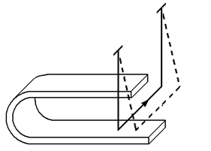
Zadanie 1.
Narysuj kierunek i zwrot działania siły elektrodynamicznej. Zaznacz bieguny magnesu.

Slide 68
Zadanie 2.
W jednorodnym polu magnetycznym B=2mT
jest umieszczony prostoliniowy przewodnik
o długości l=40cm.
Przez przewodnik płynie stały prąd o natężeniu I = 10A.
Oblicz wartość siły elektrodynamicznej działającej na przewodnik.

Slide 69
Transformator
Magnetyzm

Slide 70
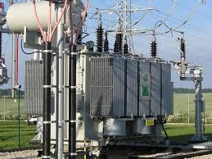
Transformator
Transformator to maszyna elektryczna służąca do przenoszenia energii elektrycznej prądu przemiennego drogą indukcji z jednego obwodu elektrycznego do drugiego, z zachowaniem pierwotnej częstotliwości. Zwykle zmieniane jest równocześnie napięcie elektryczne.
Notes:
http://zrew-transformatory.pl/olejowy-transformator-mocy/#

Slide 71
Transformator
Transformator umożliwia w ten sposób na przykład zmianę napięcia panującego w sieci wysokiego napięcia, które jest odpowiednie do przesyłania energii elektrycznej na duże odległości, na niskie napięcie, do którego dostosowane są poszczególne odbiorniki.
W sieci elektroenergetycznej zmiana napięcia zachodzi kilkustopniowo w stacjach transformatorowych.

Slide 72
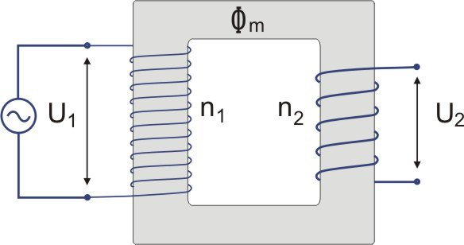
Transformator
Notes:
http://si.openprof.com/wb/transformator?ch=244

Slide 73
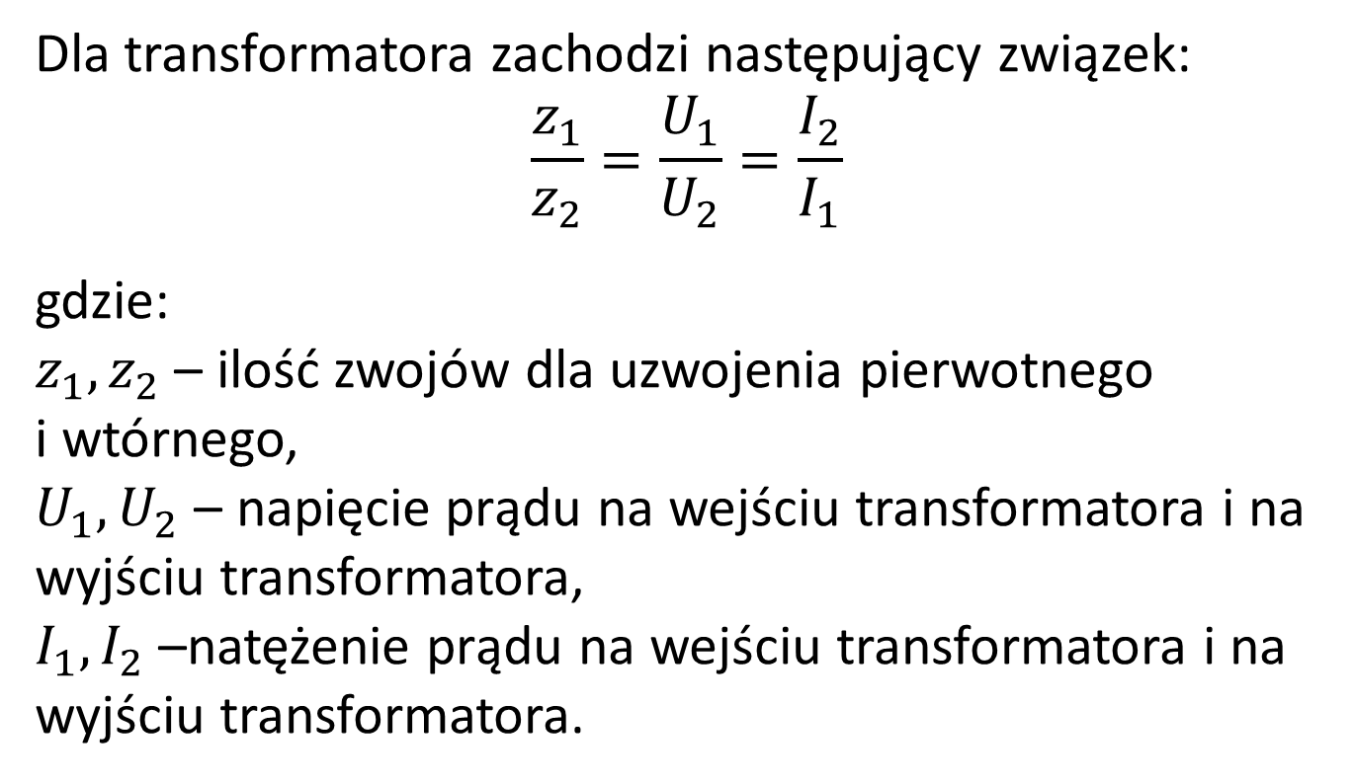
Transformator
Dla transformatora zachodzi następujący związek:
$$\frac{z_{1}}{z_{2}}=\frac{U_{1}}{U_{2}}=\frac{I_{2}}{I_{1}}$$
gdzie:
$z_{1}{, z}_{2}$ – ilość zwojów dla uzwojenia pierwotnego
i wtórnego,
$U_{1}{, U}_{2}$ – napięcie prądu na wejściu transformatora i na wyjściu transformatora,
$I_{1}{, I}_{2}$ –natężenie prądu na wejściu transformatora i na wyjściu transformatora.

Slide 74
Zadanie 1.
Liczba zwojów w uzwojeniu wtórnym transformatora wynosi 10000,a w uzwojeniu pierwotnym 200.
Oblicz natężenie prądu na wyjściu transformatora, jeżeli wiadomo, że na wejściu wynosi ono 0,2A.

Slide 75
Powtórzenie wiadomości
Magnetyzm

Slide 76
Prezentacja wylosowanych tematów
1. Ekranowanie pola magnetycznego –
opis ferromagnetyków, paramagnetyków i diamagnetyków
2. Zasada działania kompasu
3. Doświadczenie Oersteda

Slide 77
Prezentacja wylosowanych tematów
4. Stal miękka i twarda
5. Budowa elektromagnesu
6. Prezentacja siły elektromotorycznej

Slide 78
Co dowiedzieliśmy się o magnesach –
Sprawdzian wiedzy i umiejętności
Magnetyzm

Slide 79
Co dowiedzieliśmy się o magnesach?
Zadanie 1. (2 pkt.)
Co to są diamagnetyki i ferromagnetyki – podaj przykłady.
Diamagnetyki –
Ferromagnetyki –
Zadanie 2. (2 pkt.)
Co może wytwarzać pole magnetyczne?
Zadanie 3 . (1 pkt.)
Narysuj przebieg linii pola magnetycznego dla magnesu sztabkowego.

Slide 80
Co dowiedzieliśmy się o magnesach?
Zadanie 4. (4 pkt. = 2+1+1)
Opisz doświadczenie przeprowadzone przez Oersteda.
Jak zmieni się wychylenie igły kompasu, jeżeli zmienimy kierunek przepływu prądu?
W jaki sposób stosujemy regułę prawej dłoni?
Zadanie 5 (2 pkt.)
Jaką rolę pełni rdzeń w elektromagnesie?

Slide 81
Co dowiedzieliśmy się o magnesach?
Zadanie 6 (4 pkt.)
Narysuj i opisz schemat silnika elektrycznego. Dzięki czemu silnik elektryczny działa? Zaznacz kierunek przepływu prądu, bieguny magnesu oraz siłę elektromagnetyczną.
Zadanie 7 (2 pkt.)
W jednorodnym polu magnetycznym B=3mT jest umieszczony prostoliniowy przewodnik o długości l=20cm. Przez przewodnik płynie stały prąd o natężeniu I = 5A. Oblicz wartość siły elektrodynamicznej działającej na przewodnik.

Slide 82
Co dowiedzieliśmy się o magnesach?
Zadanie 8 (3pkt.)
Liczba zwojów w uzwojeniu wtórnym transformatora wynosi 1000,a w uzwojeniu pierwotnym 200.
Oblicz natężenie prądu na wyjściu transformatora, jeżeli wiadomo, że na wejściu wynosi ono 0,2A.
Jakie jest napięcie na wejściu transformatora, jeżeli wyjściowa moc prądu wynosi 18W.

